Slide 1

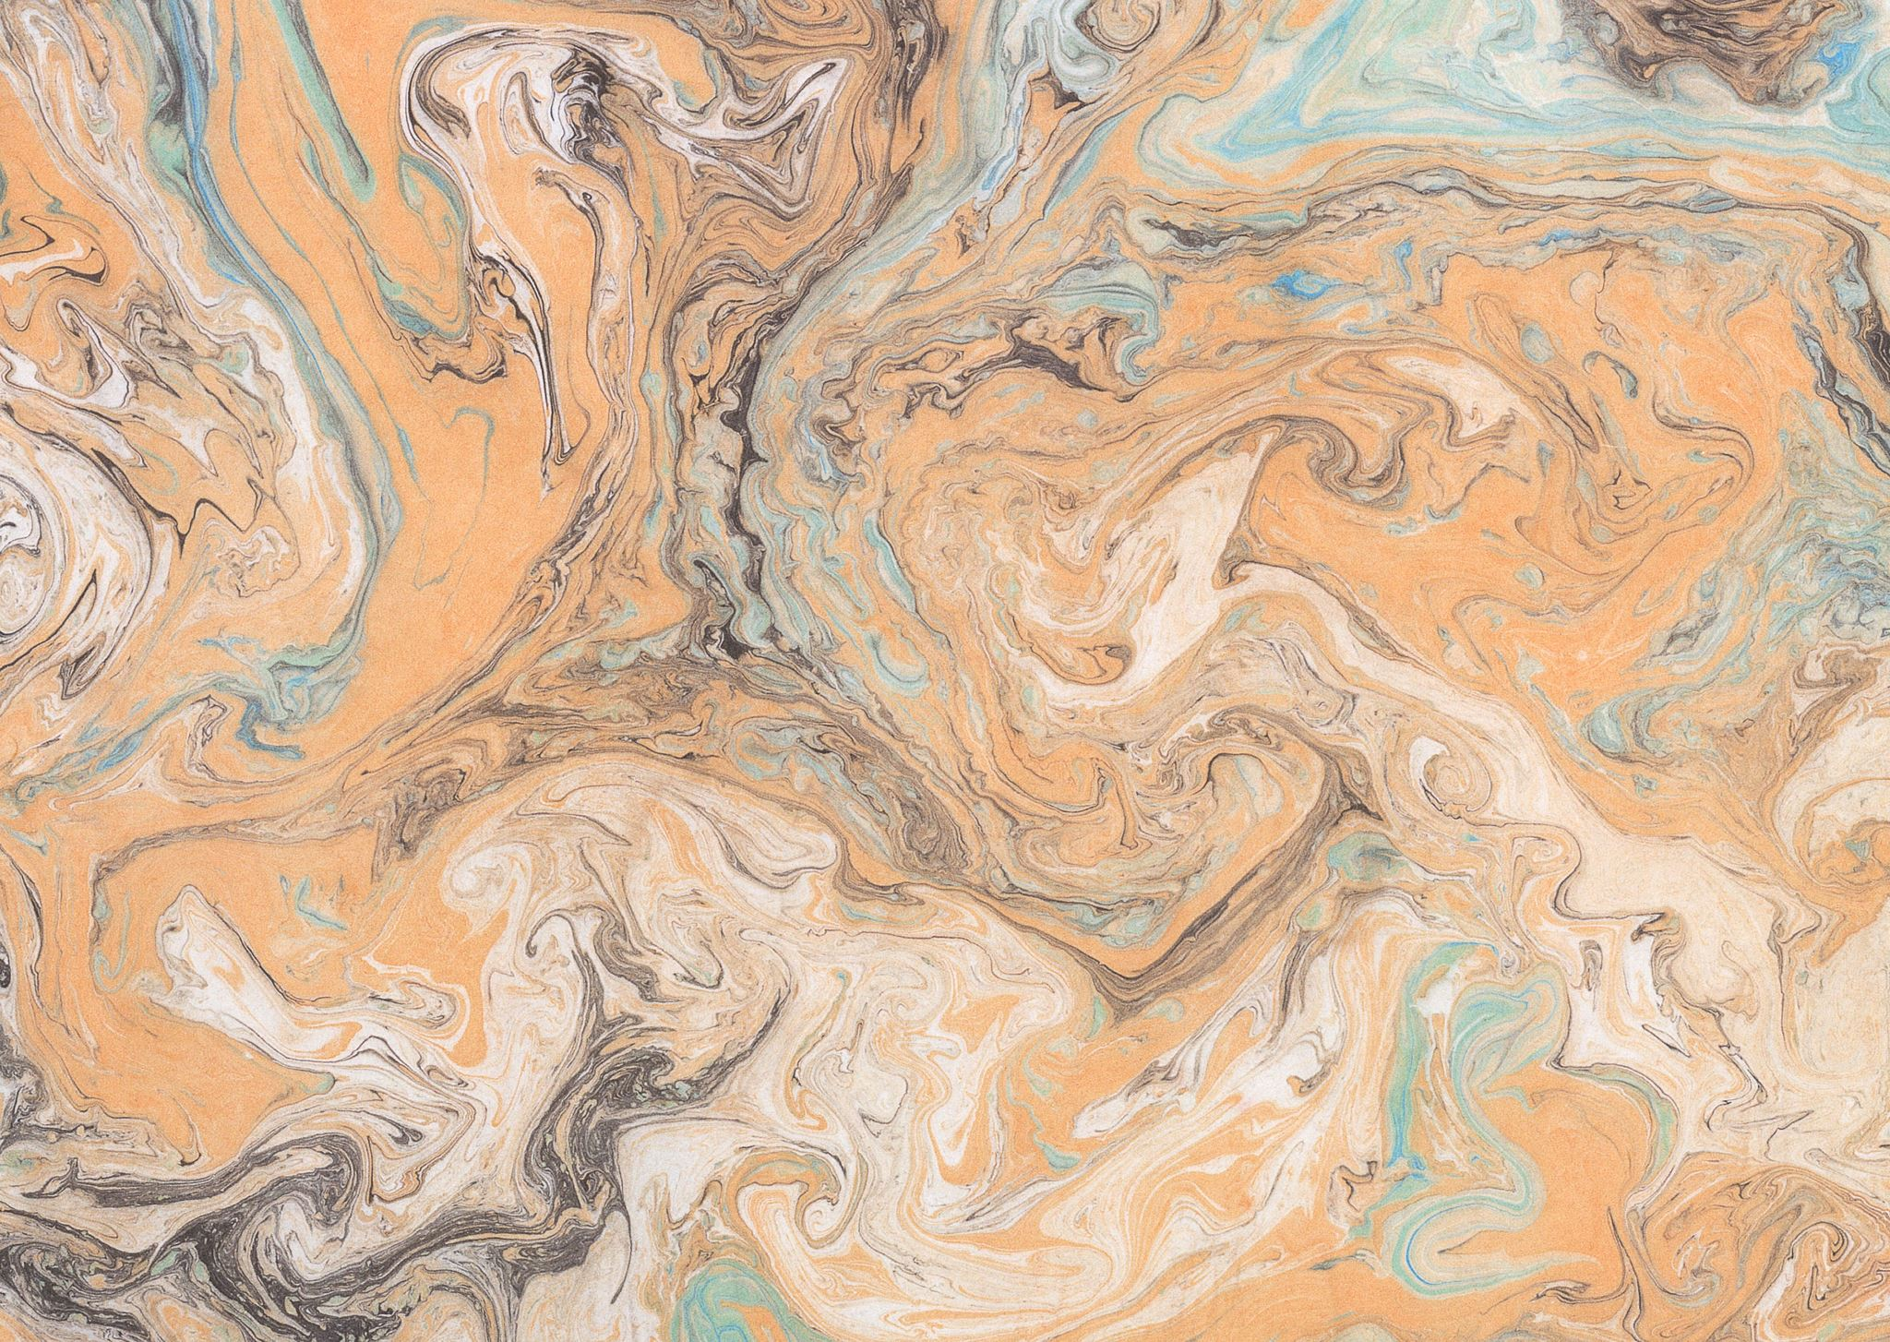
Презентацію до уроку підготувала: вчитель початкових класів Красноградського ліцею № 4 Красноградської міської ради
Харківської області
Українська література
5 клас
22 січня 2024р.

Slide 2
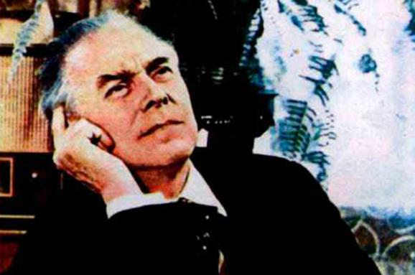

Художні описи природи як вияв патріотичних почуттів ліричного героя в поезіях
П. Тичини «Не бував ти у наших краях!» та «Гаї шумлять…»
Тема уроку:

Slide 3
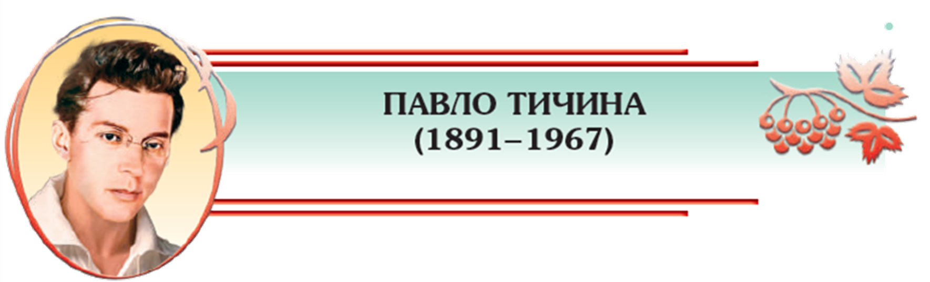

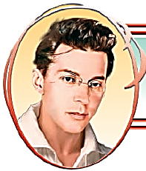
Павло Тичина —
один із найвідоміших
українських поетів.

Slide 4
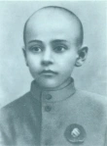
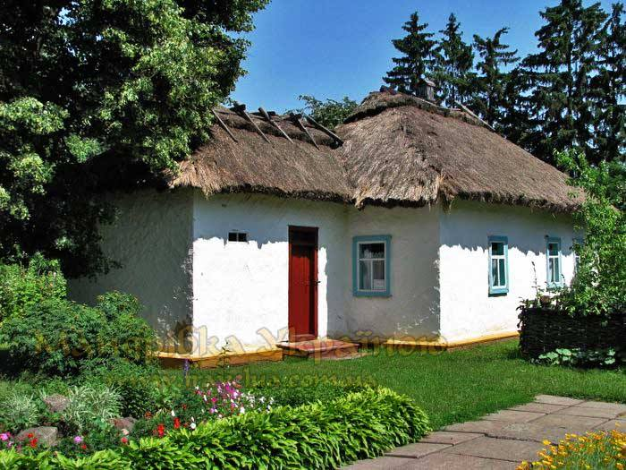
Він народився в с. Пісках, що на Чернігівщині, у родині священника, який був іще й учителем. Павло мав хист до музики, співу та малювання, водночас цікавився театром.

Slide 5
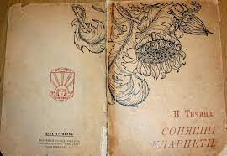
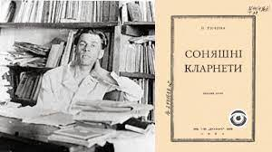
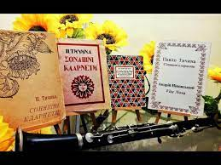
Усе це позначилося на поетичній творчості митця, особливо на його першій збірці віршів «Соняшні кларнети» у 1918 р.

Slide 6
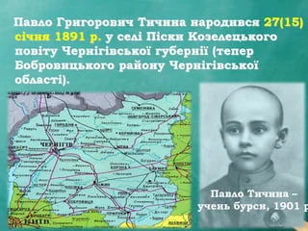
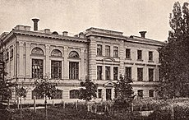
Павло навчався в Чернігівській духовній семінарії, але священником, як батько, не став: його приваблювала література.

Slide 7
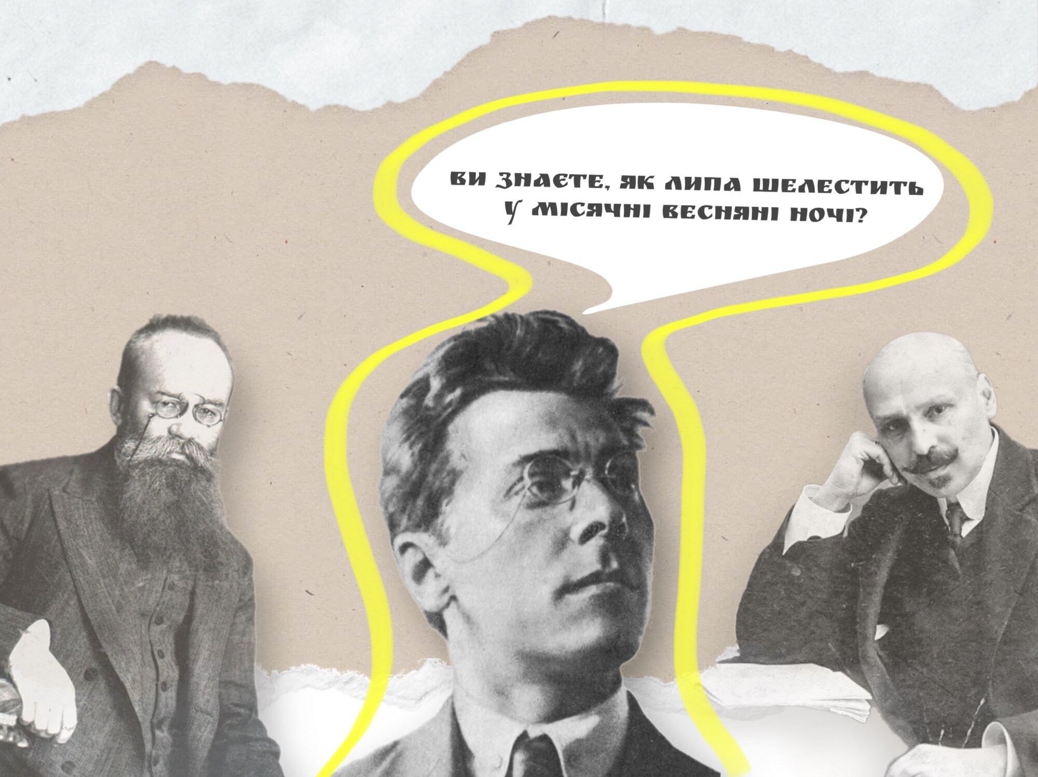
М. Коцюбинський — один із перших, хто помітив талант юнака, — назвав його справжнім поетом.
П. Тичина писав не тільки вірші, а був і перекладачем: досконало володів болгарською, вірменською, французькою та турецькою мовами.
М. Грушевський,
М. Коцюбинський та П.Тичина

Slide 8
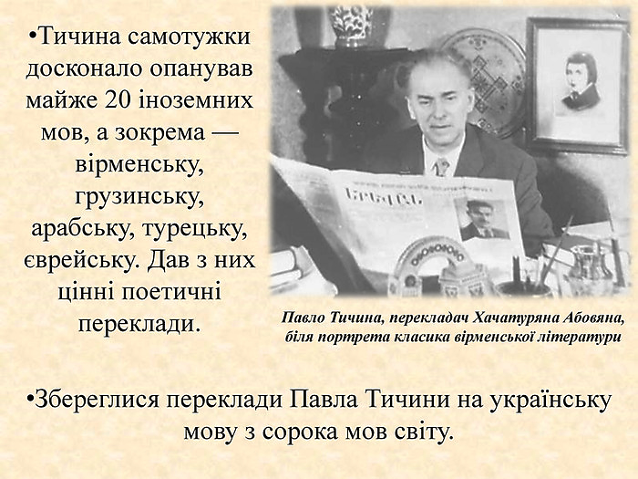

Slide 9
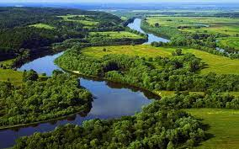
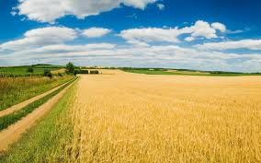
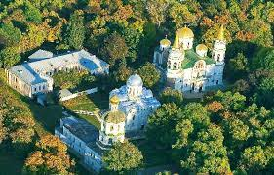
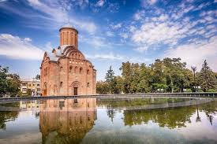
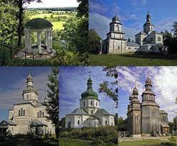
Край, у якому народився поет, не міг не вплинути на його творчість, адже Чернігівщина — один із найчарівніших куточків України. Широкий степ, густі ліси, чарівна річка Десна — це Чернігівщина. Своє захоплення рідним краєм П. Тичина висловив у вірші «Не бував ти у наших краях!».

Slide 10


Slide 11
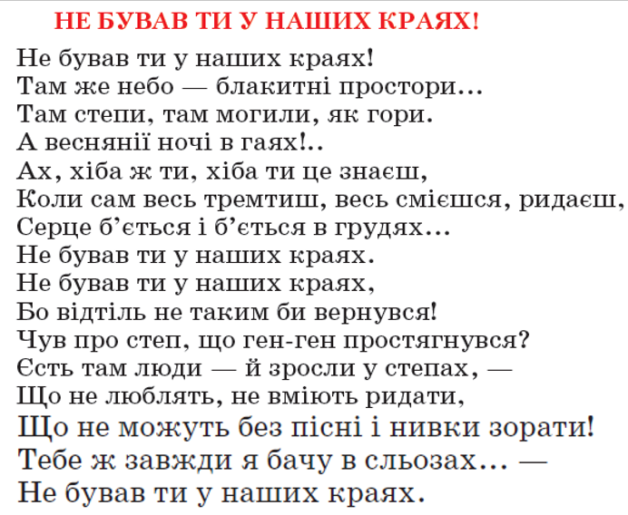
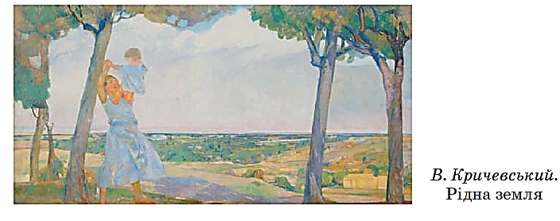
В. Кричевський.
Рідна земля

Slide 12


Slide 13

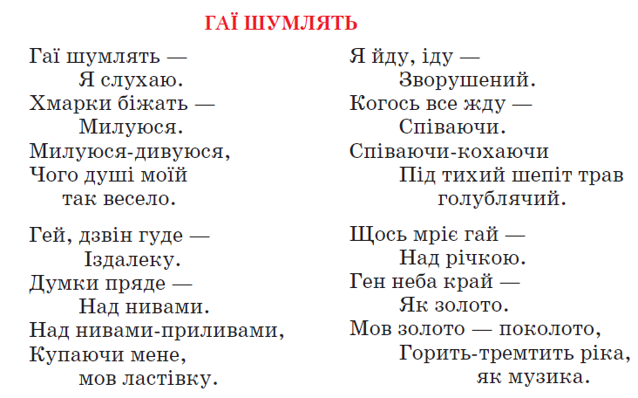

Slide 14


Slide 15
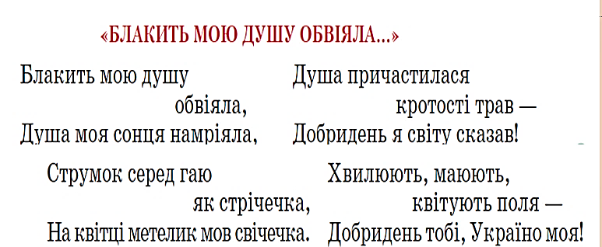
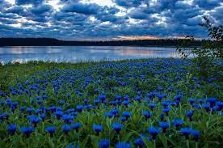

Slide 16
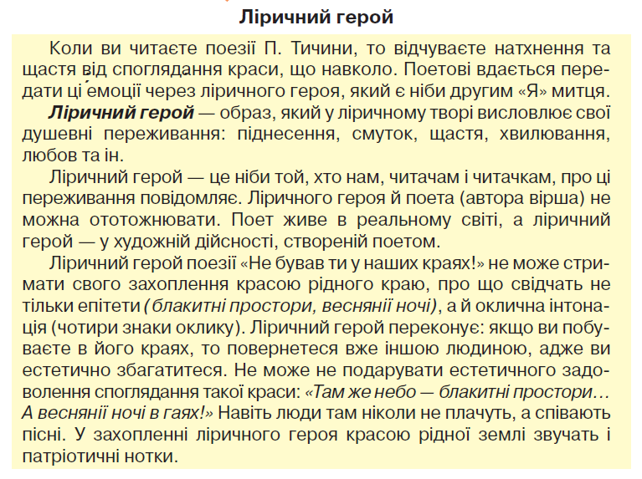

Slide 17
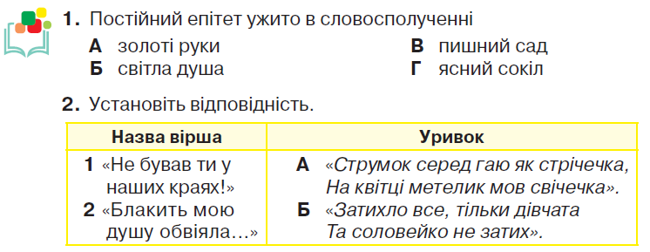

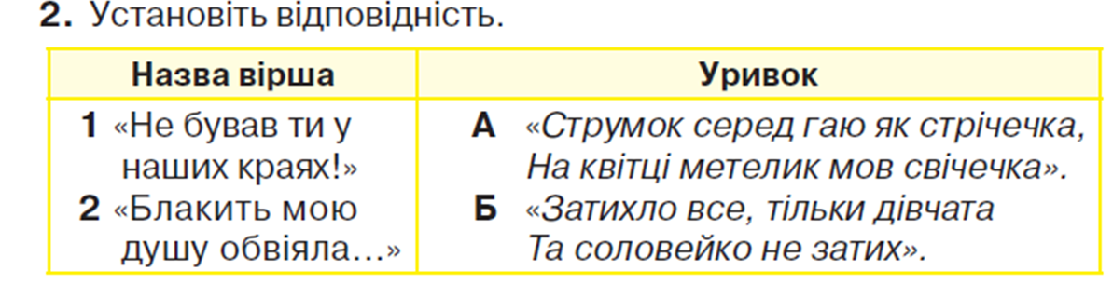
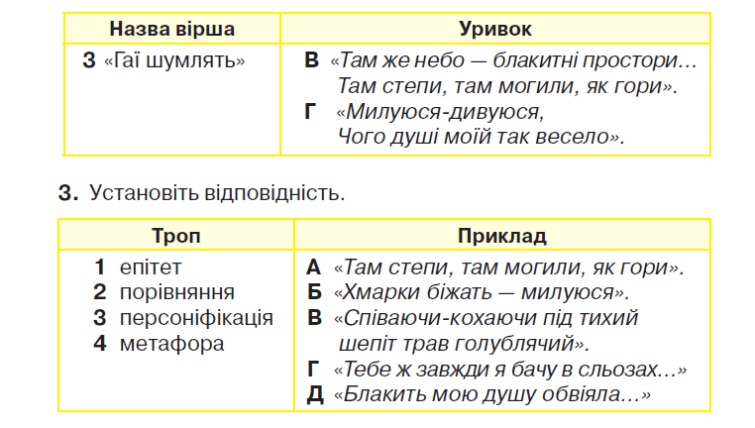

Slide 18
Вдома:
1) Читати с. 128-131
2) Вивчіть напам’ять один вірш П. Тичини
(на власний вибір).
3) Виписати лексичне значення нових слів; вивчити їх.

Slide 19
Використана література: ілюстраційний матеріал та відео з мережі інтернет: https://youtu.be/CxN_bFYk5AA https://youtu.be/CMGVusDATUs https://youtu.be/jR9UPRCJCr8 та підручник з Української літератури для 5-го кл. закладів загальної середньої освіти /Авраменко О. 2022 р

